Slide 1

Республиканская научно-практическая конференция
«Реализация ФГОС как механизм
инновационного развития образовательной организации
и профессионального развития педагога»
Модель
системы оценки качества образования
МОУ «Гимназия иностранных языков» г.Ухты
Исакова Н.А., заместитель директора по НМР
МОУ «Гимназия иностранных языков» г.Ухты
2015 год

Slide 2
Качество образования
- совокупность свойств образования, обуславливающих их способность удовлетворять определенные потребности гражданина, общества. государства в соответствии с назначением этого образования
- способность образовательного продукта или услуги соответствовать предъявляемым нормам государственного стандарта или социального заказа
- интегральная характеристика ОП и его результатов, выражающая меру их соответствия представлениям в обществе, каким должен быть этот процесс и каким целям должен служить

Slide 3

Уровни управления качеством образования в гимназии
стратегический
определение социального заказа, разработка нормативно-правовой базы
разработка Устава, программы развития, ООП и др. , обеспечение внутреннего контроля
3 уровня
тактический
обеспечение включения педагогов в реализацию функции управления
оперативный

Slide 4
Модель ВСОКО
МОУ «Гимназия иностранных языков» г.Ухты
Аспекты качества образования:
качество результатов, качество процессов, качество условий
Организационные структуры ВСОКО
Педагогический
Совет
Директор
Совет
гимназии
Процедура
контроля
качества
образования
База
ВСОКО
Заместители
директора
по НМР, УР, ВР…
НМС
Родительский
совет класса
Процедура
оценки
качества
образования
Педагогический
консилиум
Творческие,
проблемные
группы
НМО
Годичные
команды
Совет
дела
НОУ
«ГРАНИ»
Гимназическая
газета «МГИиЯ»
Гимназическое
телевидение
Единое образовательное пространство

Slide 5

Локальные акты
Положение о внутренней оценке качества образования
Показатели ВСОКО
Положение о внутреннем мониторинге качества образования
ВСОКО
Положение о формах, порядке, периодичности текущего контроля и промежуточной аттестации
Положение о внутришкольном контроле

Slide 6
Принципы ВСОКО гимназии
компетентность
сравнительно-аналитический
подход
доброжелательность
объективность
взаимоуважение
ПРИНЦИПЫ
регулярность
методическая
направленность
взаимообогащение
открытость
гласность

Slide 7
Оценка уровня включенности педагогов в ОП
уровни | Позиция в ОП | резюме | результат
 |  |  | 2013 | 2015
А | прохожий | не видит проблем, равнодушен | нет | нет
Б | посетитель | проблему видит, критикует | нет | нет
В | участник | видит и пытается решить проблему | 57% | 25%
Г | партнер | активно и ответственно принимает участие в решении проблемы | 43% | 75%

Slide 8
Оценка
уровня развития педагогического коллектива
Характеристики уровня развития коллектива | Результат
 | 2013г. | 2015г.
1. Ценностно-ориентационная зрелость коллектива | 88% | 90%
ориентированность на текущие достижения | 84% | 86%
ориентированность на развитие способов деятельности | 88% | 92%
ориентированность на саморазвитие учителей | 92% | 92%
2. Организованность коллектива | 84% | 87%
ответственность | 84% | 86%
сработанность | 82% | 88%
включенность членов коллектива в управление | 86% | 87%
3. Сплоченность коллектива | 85% | 87%
единство ориентаций | 86% | 88%
совместимость членов коллектива | 88% | 88%
потенциальная стабильность | 82% | 84%

Slide 9
Самооценка профессиональных способностей к инновационной деятельности
Способность к овладению методологией творческой деятельности
Владение методами педагогического исследования
Способность к созданию авторской концепции, технологии деятельности
Способность к планированию экспериментальной работы
Способность к организации эксперимента в гимназии
Способность к коррекции, перестройке деятельности
Способность аккумулировать и использовать опыт творческой деятельности педагогов
Способность к сотрудничеству и взаимопомощи в творческой деятельности
Способность творчески разрешать конфликты
Notes:
Приложение 2 ссылка

Slide 10
Оценка готовности педагогов к реализации ФГОС
Теоретический Практический
Полностью
Частично
Не готов

Slide 11
Карта оценки эффективности урока, реализующего системно - деятельностный подход и формирование УУД
Ход урока | Деятельность учителя | Деятельность учащихся
 |  | Познавательная
 |  | Осуществляемые действия | реализованы |  |  | сформированы способы деятельности
 |  | уровни | 1 | 2 | 3 | 1 | 2 | 3
Технологическая карта
Notes:
Переход к 3му приложению

Slide 12
Оценка эффективности урока, реализующего системно - деятельностный подход
 | 2012-13 | 2014-15
1. ЦЕЛЕПОЛАГАНИЕ | 7 | 8
2. МОТИВАЦИЯ | 8 | 9
3. CОДЕРЖАНИЕ УЧЕБНОГО МАТЕРИАЛА (СУМ) И СОДЕРЖАНИЕ ОБРАЗОВАНИЯ (СО) | 8 | 8
4. ФОРМЫ ОРГАНИЗАЦИИ ПОЗНАВАТЕЛЬНОЙ ДЕЯТЕЛЬНОСТИ (ФОПД) | 7 | 9
5. МЕТОДЫ ОБУЧЕНИЯ (МО) | 8 | 8
6. РЕФЛЕКСИЯ | 7 | 9
процент эффективности уроков | 78% | 89%
вывод | хороший | оптимальный

Slide 13

Мастерство
Компетентность
Грамотность
Осведомленность
Индивидуальная траектория
развития профкомпетентности педагога
в условиях реализации ФГОС

Slide 14



Результативность модели ВСОКО гимназии
Позитивная динамика личностных результатов
Оптимальный уровень достижения метапредметных результатов
100% уровень обученности,
65% качество обучения
Высокие результаты ОГЭ, ЕГЭ
100% поступление в вузы
Около 75% выпускников заканчивают вузы с красными дипломами
Высокая степень сплоченности
ученических коллективов
Высокий уровень удовлетворенности жизнедеятельностью гимназии

Slide 15
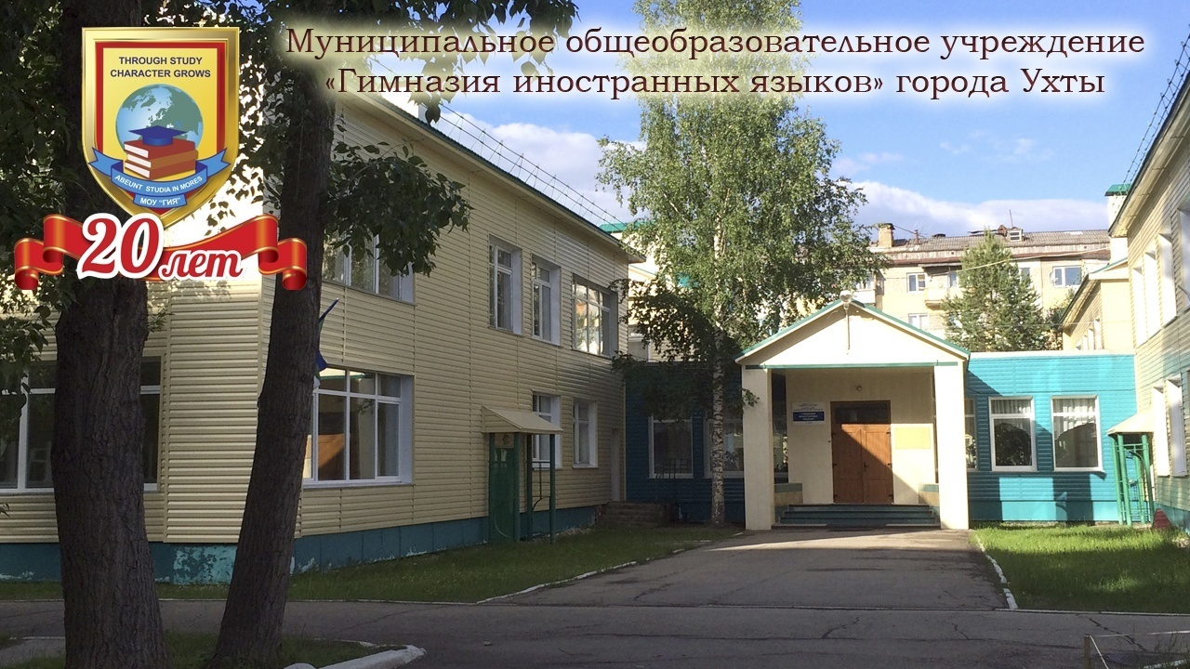
Добро пожаловать!

